Slide 1

Reconnaissance faciale à partir des capteurs pour la détection des gens en liste noir.
Université des Sciences et de la Technologie Houari Boumediene
Faculté d’Informatique
Département SIQ
Spécialité: Ingénierie des systèmes d’informations et Logiciels
(ISIL)
Sujet proposé et encadré par :
Présenté par :
ZEBBANE Bahia
DJAOUDA Moussa Nadjib
Tabellout Yanis
Tabellout Salim
Binôme N° :ISIL_025/ 2023
Notes:
mesdames, messieurs, les membre du jurys, madame et monsieur les encadrants , bonjour et soyez les bienvenue.
Dans le cadre de la présentation de notre projet de fin d'étude de Licence nous avons l'honneur d’exposer devant vous le récapitulatif de notre travail intitulé : « Reconnaissance faciale à partir des capteurs pour la détection des gens en liste noir. » .

Slide 2
Plan de la présentation
Introduction et problématique
Solution proposée
Conclusion
Concepts
Implémentation et résultats
Notes:
Nous allons commencer par une petite introduction et poser la problématique, par la suite nous ferons qq rappels sur des notions de base et nous allons proposer notre solution, Par la suite nous allons effectuer certains tests et faire une conclusion

Slide 3
01
Introduction et problématique

Slide 4
Introduction et problématique
La sécurité est une préoccupation majeure dans notre société
Problématique?
Comment assurer la sécurité des endroits publiques ?
Comment automatiser cette tâche ?
Comment détecter des personnes suspectes ?
Solution
Réalisation d’un système de surveillance vidéo
Utiliser des caméras pour l’acquisition des images
Utiliser des techniques de reconnaissance faciale
Le résultat est un Système IOT qui utilise les techniques de l’IA
Notes:
Salim : 30 sec
Nous avons remarqué durant ces 3 dernières années un manque sévère de sécurité au sein de notre université, et comme étant la sécurité une préoccupation majeure, on peut se poser les questions suivantes

Slide 5
02
Concepts
Notes:
Maintenant on passe à certains concepts

Slide 6
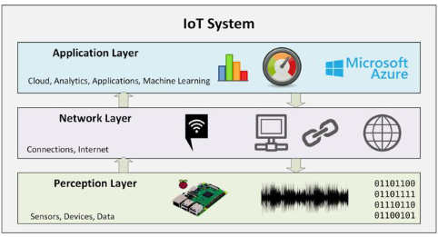
IOT
Architecture d’un système IOT
Notes:
Salim : 20 sec
IOT c’est l’interconnexion entre l’internet et les objets
il est composé de 3 Couches :
Perception : il s’agit de capteurs d’informations
Network : Connection ou internet ou intranet
Application : où les différentes applications sont utilisées

Slide 7
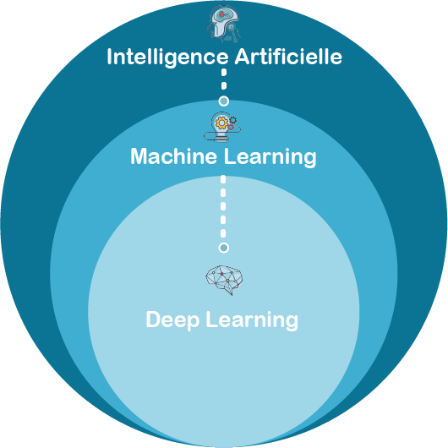
Intelligence Artificielle
Intelligence Artificielle
Intelligence : Capacité mentale à un individu de s’adapter à son environnement
Artificielle : rien de naturel
IA = Répliqué de l’intelligence sur les machines
Machine Learning
Technique permettant à une machine d’apprendre à partir de données
Deep Learning
Sous domaine du machine learning qui s’inspire du cerveau humain en utilisant des réseaux de neurones
Notes:
Yanis :
Comme nous avons opté pour l’IA nous allons définir qq concepts liées à ce domaine
- IA : 20 Secondes
Machine learning : 20 secondes
Deep Learning : 20 secondes
pourquoi deep learning : contrairement au ML, il extrait les caractéristiques importantes

Slide 8
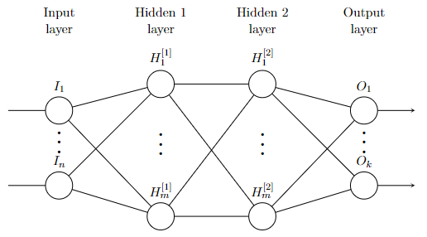
Intelligence Artificielle
Réseaux de neurones
Ensemble de neurones superposés dans des couches
Les neurones sont connectés entre eux via poids
Base ou couche représentation
Classificateur
Notes:
Yanis : 30 sec
C’est un ensemble de neurones superpouchées dans des couches ou chaque neurones est connecté à d’autres neurones
Passons maintenant au concept de la RF

Slide 9
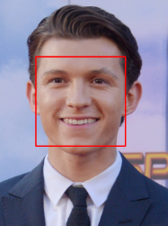
Reconnaissance Faciale
Étapes de reconnaissance faciale
Détection
Exemples :
Notes:
Yanis : 10 Secondes
La RF est le processus de reconnaitre une personne dans une image , il passe par trois 4 étapes
Détcter la présence des visages dans une image

Slide 10
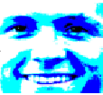
Reconnaissance Faciale
Étapes de reconnaissance faciale
Détection
Prétraitement
Exemples :
Notes:
Yanis : 10 Secondes
Un prétraitement sur le visage extrait est nécessaire

Slide 11
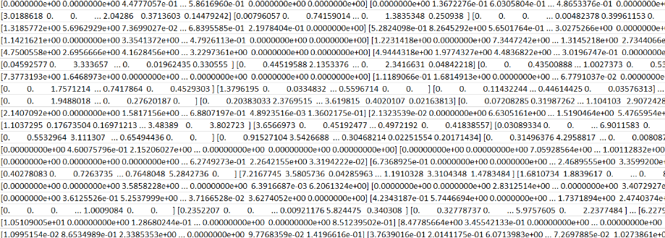
Reconnaissance Faciale
Étapes de reconnaissance faciale
Détection
Prétraitement
Extraction des caractéristiques
Exemples :
Notes:
Yanis : 20 secondes
Extraire les caracétrisques importantes du visage

Slide 12
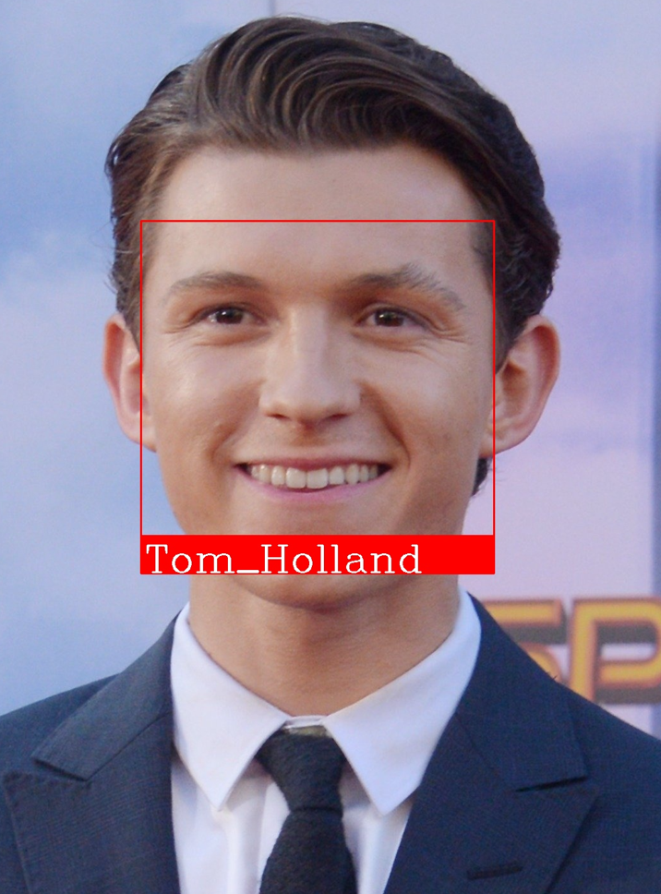
Reconnaissance Faciale
Étapes de reconnaissance faciale
Détection
Prétraitement
Extraction des caractéristiques
Identification
Exemples :
Notes:
Yanis : 20 secondes
Faire correspondre un visage à une personne déjà connu

Slide 13
03
Solution proposée
Notes:
MTN passons à la présentation de notre solution

Slide 14
Solution proposée : Architecture Générale
Système d’acquisition et de détections des visages
IP
Serveur
Client
Image et positions
IP
BDD
Application web
Informations
Système de traitement et reconnaissance faciale
Notes:
Salim : 30 secondes
Système est décomposé en trois sous systèmes :
- Système d’acquisition et de détection
- Système de reconnaissance
- Application Web
Nous allons expliquer le rôle de chaque sous système et les différents aspect à prendre en compte

Slide 15

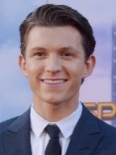
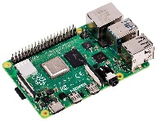

Solution proposée : Système d’acquisition
Détection
[Détecté]
Système de traitement et reconnaissance faciale
Notes:
Yanis : 1 Minute
Notre système d’acquisiton est implémenté au niveau d’un raspberry PI permettant l’étape de détection

Slide 16
Solution proposée : Système d’acquisition
But
Détecter les visages dans une image avant de les envoyer au sous système de reconnaissance
Comment ?
Méthodes HOG
Classificateur SVM
Notes:
Yanis : 1 Minute
Le but est donc de ….
OBJECTIF
Pour cela nous avons opté pour la méthode HOG + classificateur SVM

Slide 17
Solution proposée : Système d’acquisition
Méthode HOG
Méthode de détection
Basée sur le calcul des gradients d’intensité de pixels
Les gradients sont regroupés dans un histogramme
Les histogrammes forment ainsi un vecteur caractéristique de l’image

Slide 18
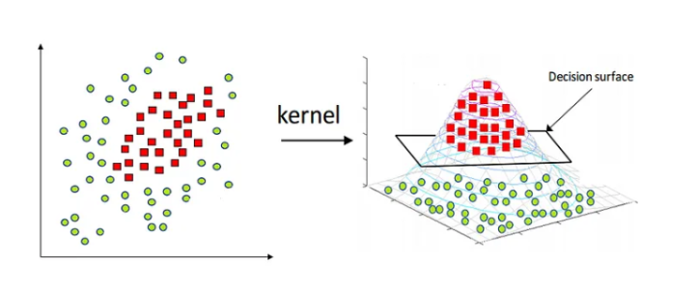
Solution proposée : Système d’acquisition
SVM (Support Vector Machine )
Méthode de machine learning
Le principe est de trouver un hyperplan optimal pour séparer les données

Slide 19
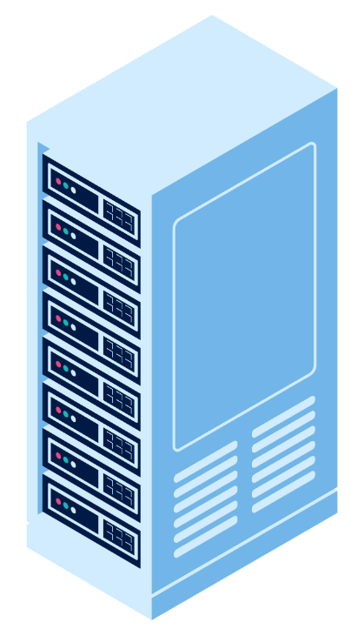
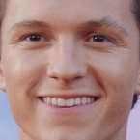
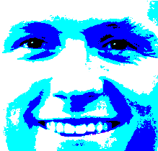
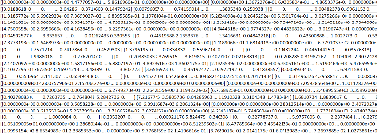
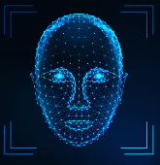
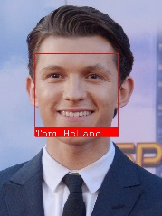
Solution proposée : Système de Reconnaissance
Système d’acquisition des visages
Construire Bounding Box
Prétraitement
Extraction
Identification
Envoi des informations
Serveur web
Notes:
Yanis : 1 Minute
À animer ☺

Slide 20
Solution proposée : Système de Reconnaissance
Buts
Identifier les personnes
Envoyer les informations de la personne
Comment ?
Modèle Deep learning :Extraire le classificateur
ResNet50
Identification :
Cosinus
KNN
Notes:
Yanis : 1 Minute
LA RECONNAISSANCE EST unt tâche DIFFICILE C POUR CELA NOUS UTILISONS LE DEEP LEARNING
NOUS AVONS EXTRAIT LE CLASSIFICATEUR DU MODELE
pourquoi ? : On aura besoin que des caractéristiques

Slide 21
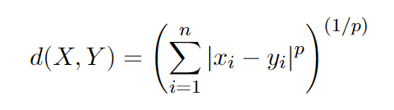
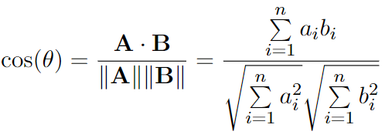
Solution proposée : Système de Reconnaissance
KNN
Méthode de machine learning
Fonctionne en calculant les voisins les plus proches
Minkowski :
Cosinus :
Notes:
Minkowski : mesure permettant de calculer les distances
Une fois le système traite l’image, les résultats seront envoyés vers l’application web

Slide 22
Solution proposée : Application web
Composé
Serveur
Base de données
Client
Serveur
Client
Passerelle
Sauvegarde
Authentification
BDD
Application web
Notes:
Nous avons choisi d’implémenter notre solution sur un siteweb
Salim : 30 sec
Serveur : Il joue rôle d’une passerelle pour client web , permet de sauvegarder ainsi que d’authentifier les utilisateurs / sous systèmes
Notre solution propose

Slide 23
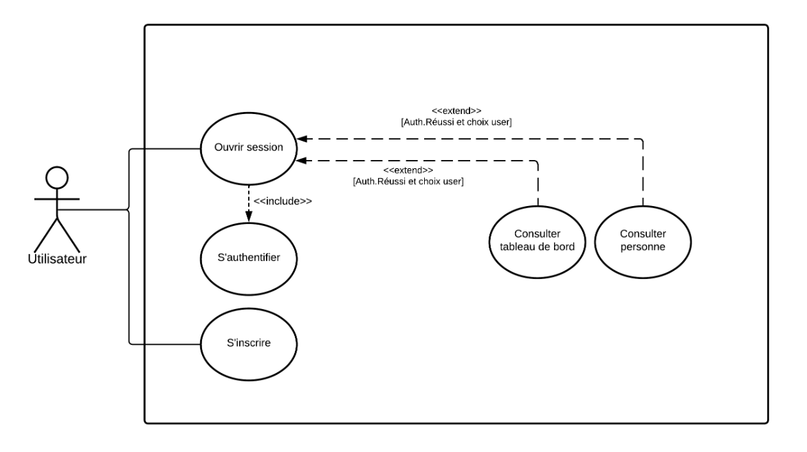
Application web (suite)
Fonctionnalités
Serveur
Client
BDD
Application web
Notes:
Salim 20sec
Siteweb permet à un utlisateur authentifié de consulter le tableau de bord , et consulter le profile d’une personne reconnue, Il permet aussi de s’inscrire
Après avoir présenter les 3 sous systèmes , nous allons présenter comment les 3 sous systèmes communiquent entre eux

Slide 24
Solution proposée : Protocoles de communication
Les sous systèmes communiquent entre eux via les protocoles de communication suivant s:
HTTP
Socket
HTTP
Système d’acquisition et de détections des visages
IP
Serveur
Client
Socket
Image et positions
IP
BDD
Application web
Informations
HTTP
Système de traitement et reconnaissance faciale
Notes:
Salim : 30sec
Certains protcoles sont utilisés pour assurer la communication entre les sous systèmes ,
Notamment le protocole HTTP, et les socket
Avant de faire communiquer les trois sous systèmes, étape d’authentification est obligatoire

Slide 25
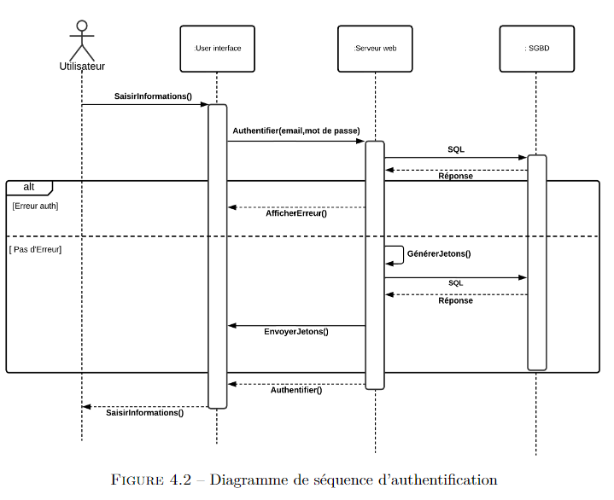
Solution proposée : Authentification
Qui se charge de l’authentification ?
Serveur :
Générer un jeton d’accès
Quelle Protocole d’authentification ?
OAuth2 :
Basé sur le concept de jeton d’accès
Un jeton a un type et est sauvegardé dans la base
de données
Chaque type de jeton permet l’accès à une
ressource spécifique du serveur
Notes:
Yanis : 30 secondes
Expliquer diag de séquence
Maintenant pour établir une communication entre les sous systèmes, nous passons par certaines étapes

Slide 26
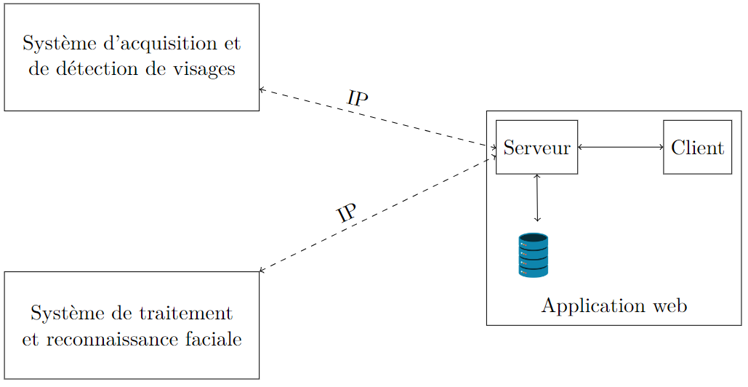
Solution proposée : Établissement d’une liaison entre les sous systèmes
Système reconnaissance envoie son adresse IP
Serveur sauvegarde cette dernière dans la base de données
Système d’acquisition en récupère l’adresse IP depuis le serveur puis établit une connexion avec le système de reconnaissance
Démarche
socket.connect()
Notes:
Yanis : 1 minutes
Pour connecter nos sous systèmes notammenent de détection et de reconnaissance, (lire du datashow )

Slide 27
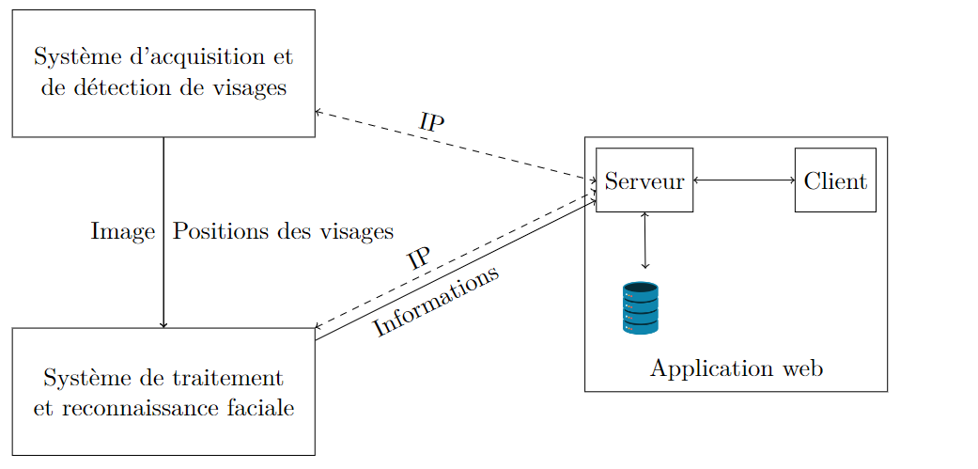
Solution proposée : Aspect sécurité
Solution est toujours vulnérable à certains type d’attaque :
The Man In The Middle Attack
Notes:
Yanis : 30 Secondes
Notre solution est toujours vulnérable à certains type d’attaque notamment

Slide 28
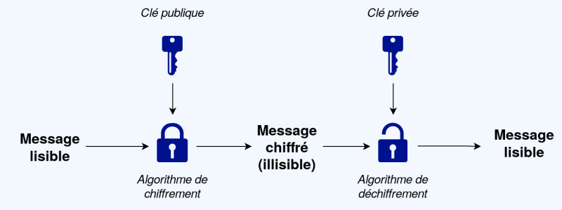
Solution proposée : Aspect sécurité (suite)
Que faire ?
Utiliser un algorithme de chiffrement qui est le RSA
Basé sur un couple de clés : (publique, privé) + signature (empreinte)
chiffrer tout échange d’informations entre les trois sous systèmes
Notes:
Yanis :

Slide 29
04
Implémentation et résultas
Notes:
Maintenant nous passons à l’implémentation ainsi que les résultats de certains tests

Slide 30
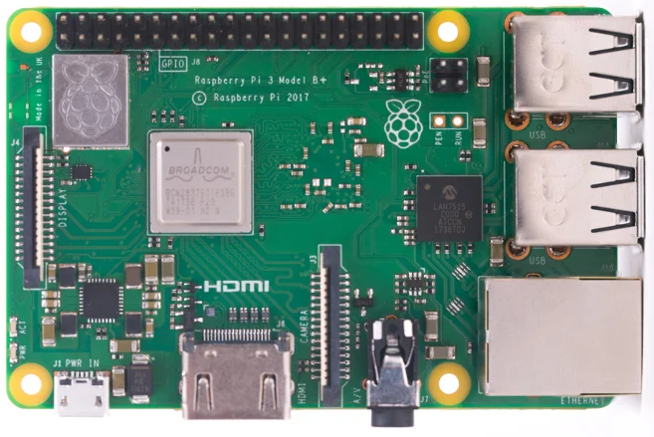






Implémentation : Ressources utilisées
Ressources matérielles :
Raspberry PI 3 B+
Caméra
Ressources logiciel les :
NodeJs
React
PostgreSQL
TypeScript
Python

Slide 31
Implémentation : Tests à mener
Deux méthodes d’identification
Cosinus
KNN et Distance Minkowski (Norme L2)
Dataset
Extrait du dataset PinsFace
- Known dataset : personnes sauvegardées dans la base de données
- Unkown dataset : personnes qui n’apparaissent pas dans la base de données
Buts
Trouver seuil de similarité optimale qui permet de :
- Identifier des personnes qui existent dans la base de données
- Minimiser le taux de faux positif
Trouver laquelle des méthodes est la plus rapide
Notes:
Yanis : 2 min (3 slides )
Nous avons mentionnés 2 méthodes d’identification
Dataset Pins face : plus de 17000 images , on a extrait qu’une petite partie , on a divise le dataset comme suit

Slide 32
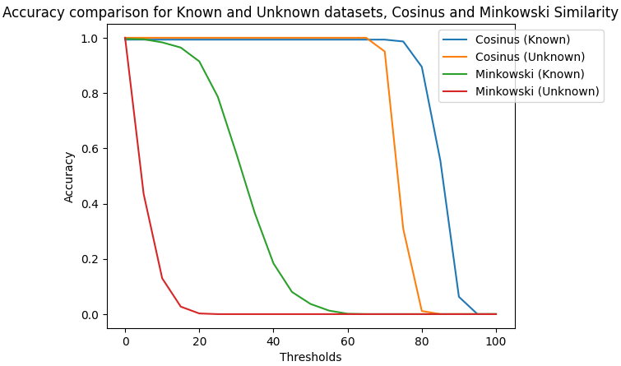
Résultats : Seuil de similarité
KNN arrive à mieux détecter les personnes qui n’apparaissent pas dans la base de données
Notes:
Faire une petite boule
Identification se fait par le taux de similarité , le but est donc de détectet le meilleur taux
Augmenter threahsold => augmenter fiabilité
KNN arriver à mieux détecter les faux positifs cela s’explique par l’écart entre les deux graphes

Slide 33
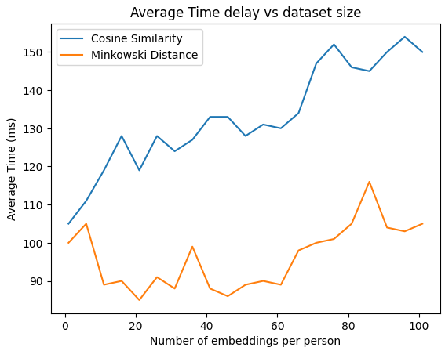
Résultats : Temps de réponse
Concept
Varier le nombre d’image sauvegardés par personne
Résultat
KNN n’est presque pas influencé
Cosinus est influencé
Explication
Par la complexité temporelle :
KNN : complexité O(k*log(n))
Cosinus : Complexité O(n)
(O(n²) si le nombre d’image est trop important )
Notes:
Calculer le temps nécessaire pour : prétraitement + identifiation
Influencé par le nombre d’images
Cela peut être expliqué par le fait

Slide 34
05
Conclusion et perspectives

Slide 35
Conclusion et perspectives
Nous avons réalisé :
Système de reconnaissance faciale en temps réel
Utilise le Deep Learning et le machine learning
Prendre en compte des aspects de sécurités
Perspectives en vues :
Utiliser des caméras IP pour mettre l’étape de détection sur l’ordinateur ou utiliser un Raspberry PI 4 .
Utiliser un serveur avec le langage Python (Django ou Flusk ) .
Implémenter un modèle Siasme pour identification.
Notes:
Nous avons réaliser

Slide 36
Des questions ?

